Slide 1
Charpter 07
博弈理论
Managerial Economics

Slide 2
目录 / CONTENTS
01
博弈论导论
02
一次性静态博弈
03
重复静态博弈
04
动态博弈

Slide 3
第1节 博弈论导论
    一、什么是博弈论
  博弈论是指双方或多方在竞争、合作、冲突等情况下，充分了解各方信息，并依此选择一种能为本方争取最大利益的最优决策的理论。

Slide 4
第1节 博弈论导论
    一、什么是博弈论
  比如有一个由企业A和企业B双寡头垄断的市场，两家企业原来用一个较高的价格在市场上销售相同的产品。企业A和企业B在作出价格决策时，不仅要考虑自己的决策，还要同时考虑竞争对手可能采取的策略。
 |  | 企业B
 |  | 高价 | 低价
企业A | 高价 | （100，100） | （20，150）
 | 低价 | （150，20） | （70，70）

Slide 5
第1节 博弈论导论
    二、博弈分析的概念架构
  博弈论是一种决策理论。博弈论所研究的博弈，本质上就是个人、组织的决策行为。
  博弈必须拥有三个要素，分别是博弈参与者（至少两个）、博弈策略、博弈收益。此外，博弈分析还要使用到收益矩阵等工具。
1.博弈参与者
2.博弈策略
3.博弈收益
4.收益矩阵
5.博弈决策方式

Slide 6
第1节 博弈论导论
    三、博弈的分类
  1.静态博弈和动态博弈
    静态博弈也称同时博弈，是指博弈参与者同时作出博弈的策略决策，或是即使博弈参与者的决策并非同时进行，但每个博弈参与者都是在不知道其他参与者策略的情况下作出自己的决策。
    动态博弈也称顺序性博弈，是指博弈参与者的决策有先后次序，即一方博弈参与者首先进行决策，其他博弈参与者在知道了首先决策的一方的策略后作出自己的决策。

Slide 7
第1节 博弈论导论
    三、博弈的分类
  2.一次性博弈和重复博弈
    一次性博弈是指博弈只进行一次。
    重复博弈则是指博弈参与者反复进行多次博弈。

Slide 8
第1节 博弈论导论
    三、博弈的分类
  3.合作性博弈和非合作性博弈
    合作性博弈是指博弈参与者之间通过协商、谈判达成协议或形成联盟，博弈参与者会按照事前的协议选择博弈策略。
    非合作性博弈是指参与者在选择博弈策略时，没有进行协商，或即使进行了协商也无法达成约束性的协议，每一个博弈参与者都独立选择博弈策略。

Slide 9
第1节 博弈论导论
    三、博弈的分类
  4.完全信息博弈和非完全信息博弈
    完全信息博弈指博弈的参与者完全掌握了所有参与者可以选择的策略组合以及每一种策略可以带来的收益的信息。
    否则是非完全信息博弈。

Slide 10
第1节 博弈论导论
    三、博弈的分类
  5.零和博弈和非零和博弈
    零和博弈是指一个博弈参与者的收益就是另一个博弈参与者的损失，即博弈参与者的收益之和为零。
    在很多博弈中，博弈参与者的收益之和并非为零，这种博弈称作非零和博弈。

Slide 11
目录 / CONTENTS
01
博弈论导论
02
一次性静态博弈
03
重复静态博弈
04
动态博弈

Slide 12
第2节 一次性静态博弈
    一、占优策略
  占优策略是指对于博弈的某一参与者来说，无论其他博弈参与者采取何种策略，某一策略都优于其他策略。
  在一次性静态博弈中，如果一个博弈的参与者具有占优策略，最优策略的选择就变得简单。
    具有占优策略的一方一定会选择占优策略，博弈的另一个参与者根据对方的占优策略选择自己的收益最大化策略即可。

Slide 13
第2节 一次性静态博弈
    一、占优策略
  A和B两家企业都在C市销售同一厂家生产的同一种衬衫，每一家公司都有70元和80元两种价格策略可以选择。
 |  | B公司
 |  | 80 | 70
A公司 | 80 | （7 200，6 000） | （4 500，8 000）
 | 70 | （11 000，5 500） | （8 000，5 000）

Slide 14
第2节 一次性静态博弈
    二、安全策略
  安全策略也称最大最小策略，其具体做法是，首先找到每种策略可能获得的最小收益，接下来从所有的最小收益中选择带来最大收益的策略。
  安全策略可能不是收益最大的策略，但它是损失最小的策略。

Slide 15
第2节 一次性静态博弈
    二、安全策略
  A和B两家公司需要对是否进行新产品开发作出决策。两家公司可以选择的策略是“开发”或“不开发”。
 |  | B公司
 |  | 开发 | 不开发
A公司 | 开发 | （40，40） | （100，50）
 | 不开发 | （50，100） | （80，80）

Slide 16
第2节 一次性静态博弈
    三、纳什均衡
  所谓均衡，就是一种稳定状态，而博弈的均衡就是博弈参与者之间的一种博弈结果的稳定。
  所谓纳什均衡，是指在一个博弈参与者的策略确定的情况下，其他博弈的参与者都不能通过单方面改变策略提高自己收益的状态。

Slide 17
第2节 一次性静态博弈
    三、纳什均衡
  假设C市有两家实力相当的同业企业A公司和B公司，两家企业都希望将优秀的人才吸引到自己的公司来。吸引人才的重要手段就是提高薪酬水平，用高薪招人。
 |  | B公司
 |  | 高薪 | 低薪
A公司 | 高薪 | （8，8） | （15，5）
 | 低薪 | （5，15） | （10，10）

Slide 18
第2节 一次性静态博弈
    四、囚徒困境
  博弈论中最著名的博弈类型就是所谓的囚徒困境。
  警察抓住了两名合伙作案的嫌疑人，但缺乏足够的证据指证他们的罪行。如果其中至少一名嫌疑人供认犯罪，就可以确认罪名成立。
 |  | 嫌疑人B
 |  | 坦白 | 不坦白
嫌疑人A | 坦白 | （-5，-5） | （0，-8）
 | 不坦白 | （-8，0） | （-1，-1）

Slide 19
第2节 一次性静态博弈
    四、囚徒困境
  假设有两家大企业基本上瓜分了某种产品的整个市场；这两家企业的广告投入每年均为400万元；两家企业的利润均为1 000万元。
 |  | 企业B的广告投入
 |  | 400 | 600
企业A的广告投入 | 400 | （1 000，1 000） | （600，1 200）
 | 600 | （1 200，600） | （870，870）

Slide 20
第2节 一次性静态博弈
    五、合作博弈
  解决囚徒困境最有效的办法就是博弈参与者之间开展合作，结成联盟，采取对于所有的博弈参与者都有利的共同策略，我们称之为合作博弈。
  合作之所以可以成为可能，是因为合作各方知道合作可以带来更好的收益。合作的基础是合作各方都有利可图，合作的目的仍然是实现自身收益的最大化。
  但是，要想实现和保持合作未必容易。

Slide 21
目录 / CONTENTS
01
博弈论导论
02
一次性静态博弈
03
重复静态博弈
04
动态博弈

Slide 22
第3节 重复静态博弈
    一、无限重复博弈
  1.触发策略
    为了保证合作的协议可以落实和执行，博弈参与者会预先约定好惩罚措施。
    如果博弈的一个参与者违背了协议，采取了不合作的策略，则其他博弈参与者也采取不合作的策略，并且永远采取不合作策略，这一策略称作触发策略。

Slide 23
第3节 重复静态博弈
    一、无限重复博弈
  1.触发策略
    A和B两家公司需要对是否进行信息共享合作作出决策。两家公司商定好实施信息共享，每月1日将本公司掌握的信息无偿地向对方开放，因为这样做的结果，可以使两家公司无偿地获得更多的信息，有利于双方企业的决策。
 |  | B公司
 |  | 不开放信息 | 开放信息
A公司 | 不开放信息 | （50，50） | （100，30）
 | 开放信息 | （30，100） | （80，80）

Slide 24
第3节 重复静态博弈
    一、无限重复博弈
  2.针锋相对策略
    针锋相对策略也称“以牙还牙策略”，包括四个特点：
（1）策略明确简单，不会引发其他博弈者的误解；
（2）谋求合作，信守协议，决不背信食言，首先表现出合作的善意；
（3）一旦对方背信弃义，不遵守协议，则立即针锋相对地加以惩罚；
（4）针锋相对是宽容的，如果对方重新采取合作的态度，仍然允许对方恢复合作。

Slide 25
第3节 重复静态博弈
    二、有限重复博弈
  有限重复博弈是指博弈是重复进行的，但重复的次数有限。
  有限重复博弈又可以分为有终止日期的有限重复博弈和没有终止日期的有限重复博弈两种。
    有终止日期的有限重复博弈，是指所有博弈参与者都知道博弈的截止时间；
    没有终止日期的有限重复博弈，是指博弈的次数是有限的，但所有博弈参与者都不知道博弈的截止时间。

Slide 26
目录 / CONTENTS
01
博弈论导论
02
一次性静态博弈
03
重复静态博弈
04
动态博弈

Slide 27
第4节 动态博弈
    博弈并不总是静态的，很多博弈是有先后次序的。这种有先后次序的博弈就是动态博弈，也称顺序博弈或多阶段博弈。
    当博弈变为动态博弈之后，两家公司的博弈策略的选择出现了明显变化。而且一般来说，在动态博弈中，首先进行决策的先动者是有优势的。

Slide 28
第4节 动态博弈
    首先看一个两家企业的新产品开发博弈。在静态博弈的情况下，A公司一定会选择“开发”策略，因为“开发”策略属于占优策略，而B公司则会选择“不开发”策略。这样，A公司的收益为30万元，B公司的收益为50万元。
 |  | B公司
 |  | 开发 | 不开发
A公司 | 开发 | （80，20） | （30，50）
 | 不开发 | （60，30） | （10，20）

Slide 29
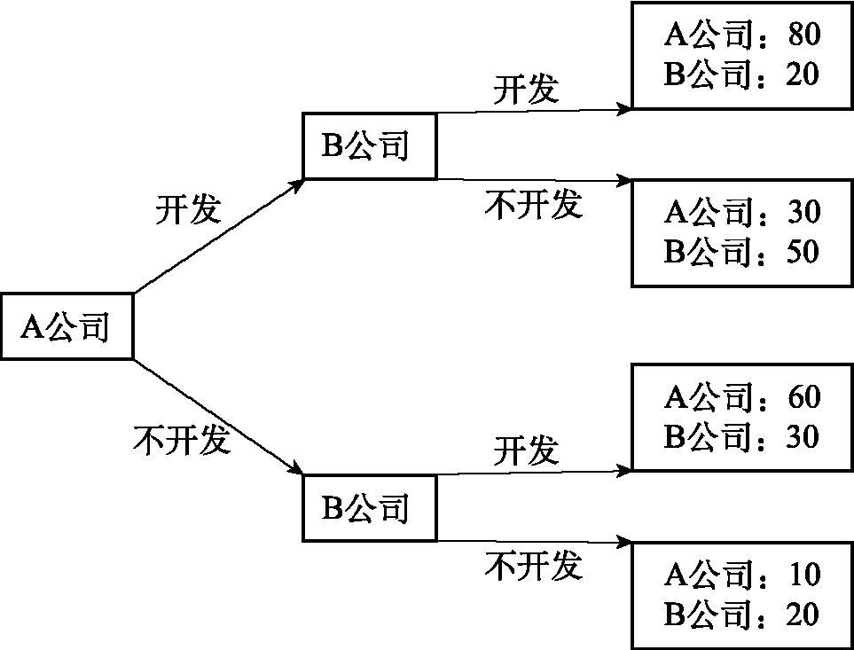
第4节 动态博弈
    如果将上述博弈变为动态博弈，让A公司先选择博弈策略，随后B公司再根据A公司的策略选择自己的策略，则结果可能会出现变化。

Slide 30
重要术语和名词
一次性静态博弈
占优策略
安全策略
纳什均衡
合作博弈
重复博弈
无限重复博弈
触发策略
针锋相对策略
有限重复博弈
动态博弈

